Slide 1
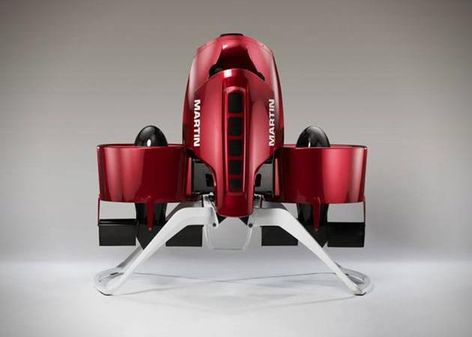
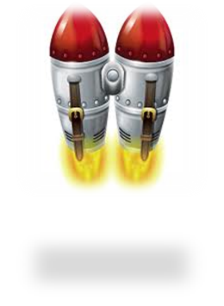
Bat Jetpacks
Bat Jetpacks
Files vermijden? Neem een jetpack!

Slide 2
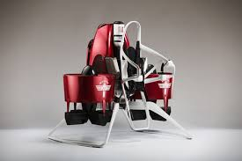
http://www.youtube.com/watch?v=X4FQ-8n3dUs

Slide 3
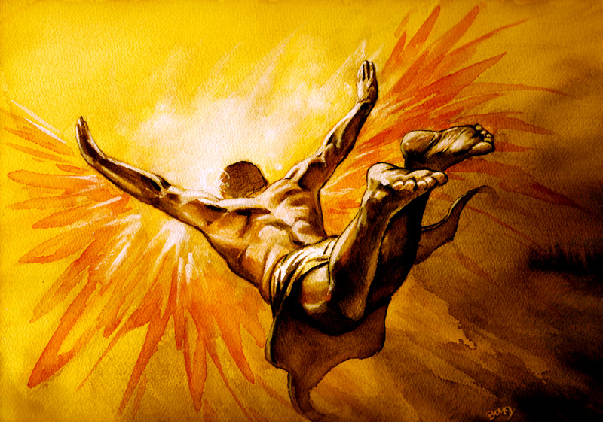
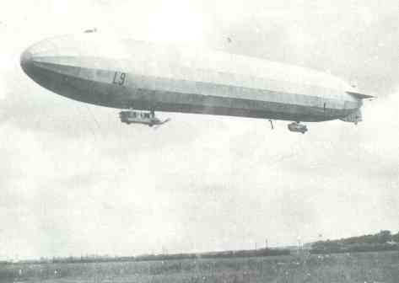
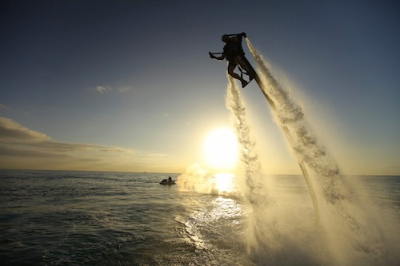
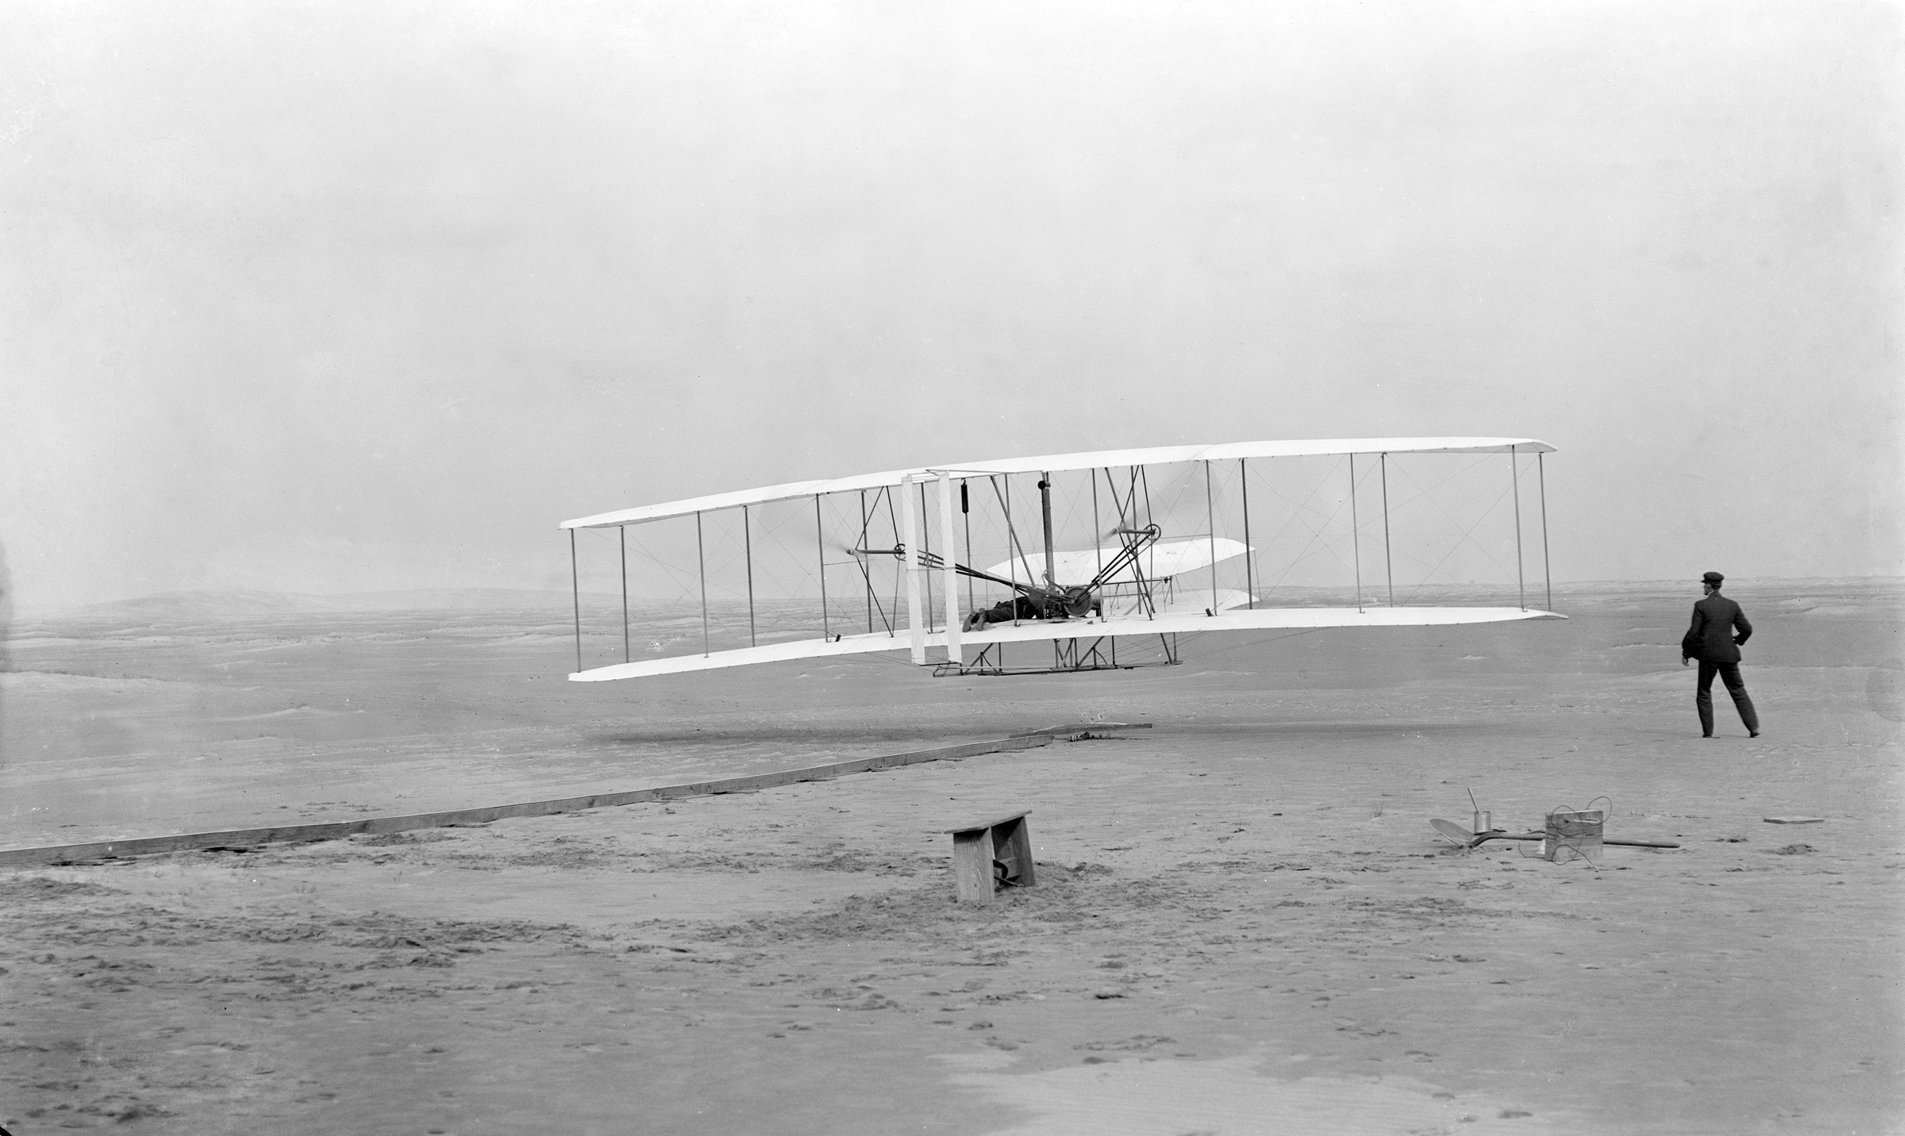
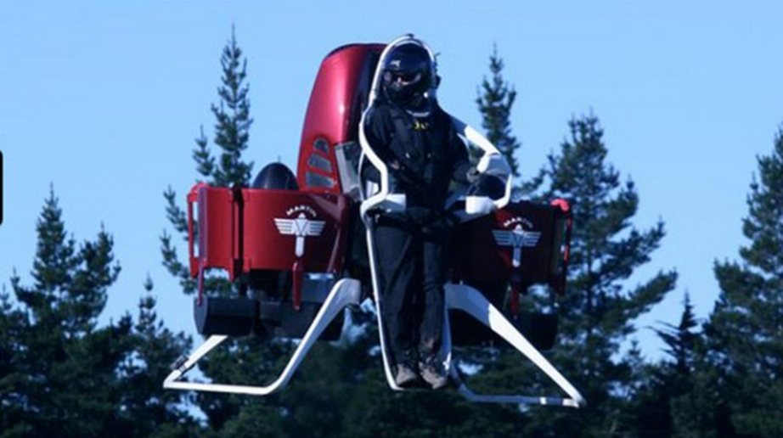
Vroeger.
Chr.
1900
2005
1903
2013

Slide 4
stuurknuppel
motors
Staander

Slide 5
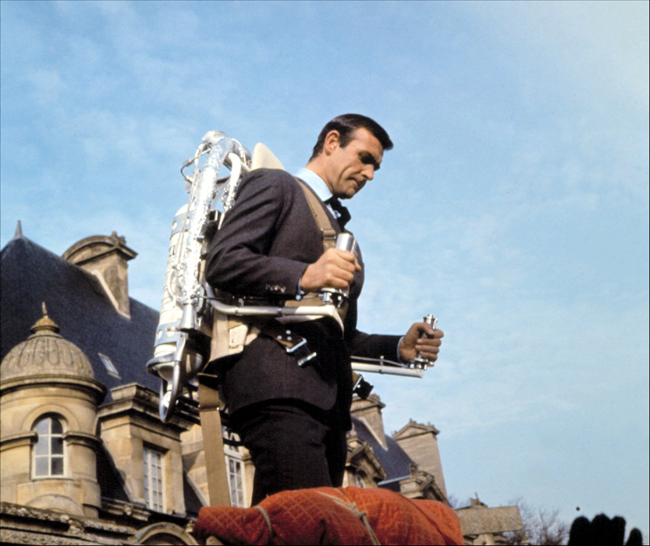
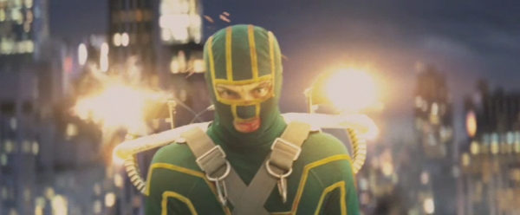
In vele boeken en films uit de 20e eeuw, met name in het sciencefictiongenre, worden jetpacks wel gebruikt.
Kick-Ass
Thunderbal

Slide 6
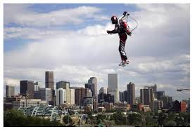
- Max hoogte 50 m
Minimum leeftijd 18 jaar
Vliegrijbewijs
Maximum snelheid 40 km per uur
Prijs :
Jetpack: $999
Helm: $20
Pak: $25
+
$1044

Slide 7
Verkooppunten -De betere garages - de luchthaven Op onze website : www.batjetpacks.com

Slide 8
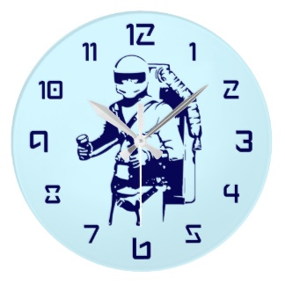
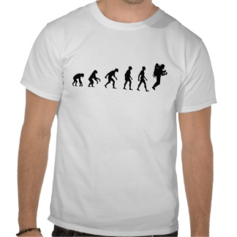
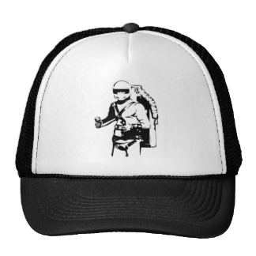
Ook te verkrijgen…

Slide 9
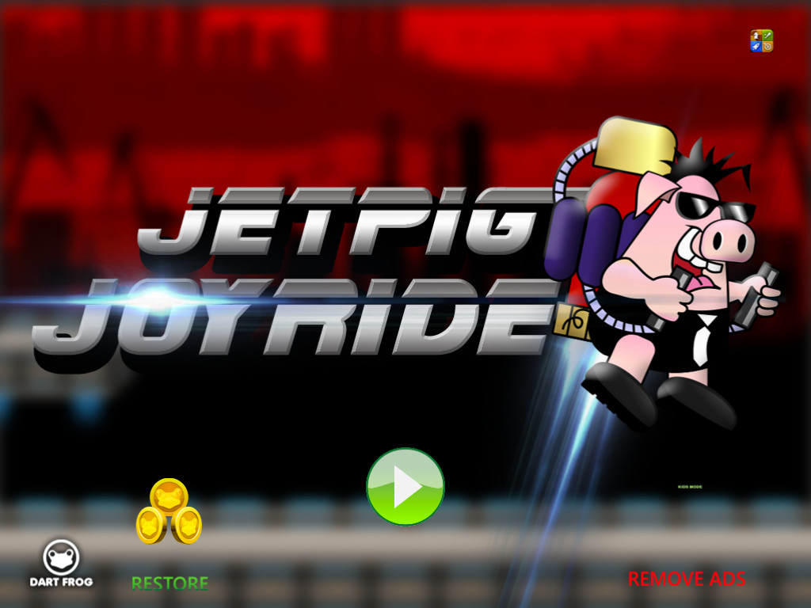
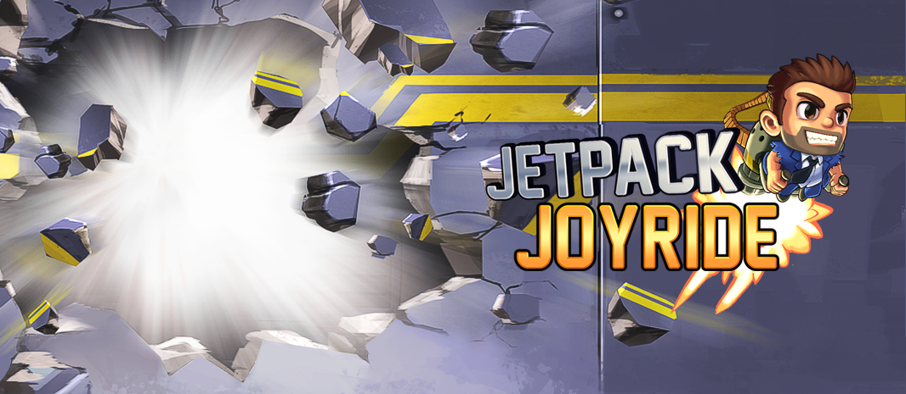
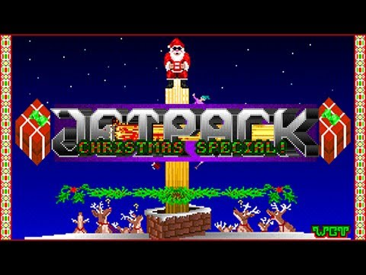
Enkel van onze spellen…

Slide 10
Bedankt voor het luisteren Zijn er nog vragen ?

